Slide 1
제목 및 도입부
커피왕도 죽음을 선택할 만큼
경쟁이 치열한 커피전문점 시장
업계 리더는?
Big3의 매장 접근성과 관련된
궁금증을 확인해 보자!

Slide 2
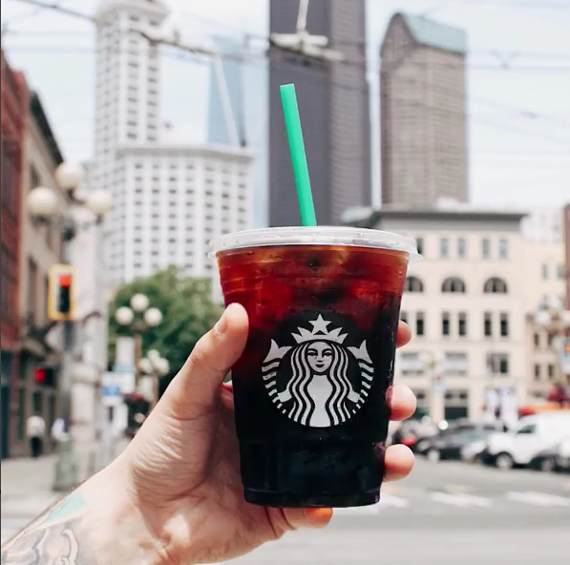
서울시 내 ‘큰 길가’에서는
매장을 가장 많이 볼 수 있어!
‘큰 길가’의 기준
2014년 본격 시행된 ‘도로명 주소 체계’에서 8차선 이상의 도로를 ‘대로’라고 정의하고 있다. 2-7차선 도로는 ‘로’이며, ‘대로’와 ‘로’를 제외한 도로를 ‘길’이라 정의한다. 2차선 도로까지 포함하는 ‘로’의 경우 일반적으로 사람들이 말하는 ‘큰 길가’에 해당하기 어렵기 때문에 본 페이지에서는 ‘큰 길가’의 기준을 ‘도로명 주소체계’에 의거하여 ‘대로’라고 설정하였다. 서울시 내의 ‘대로’는 총 337개가 지정되어 있다.
대로
(8차선이상)
로
(2-7차선)
길
Notes:
매출액이 많은 스타벅스 매장 or 전체 매장수가 가장 많은 이디야 or 최근 개점률이 압도적으로 높은 빽다방!
과연 어느 브랜드 매장을 서울시 내 ‘큰 길가’에서 가장 자주 볼 수 있을까요?

Slide 3
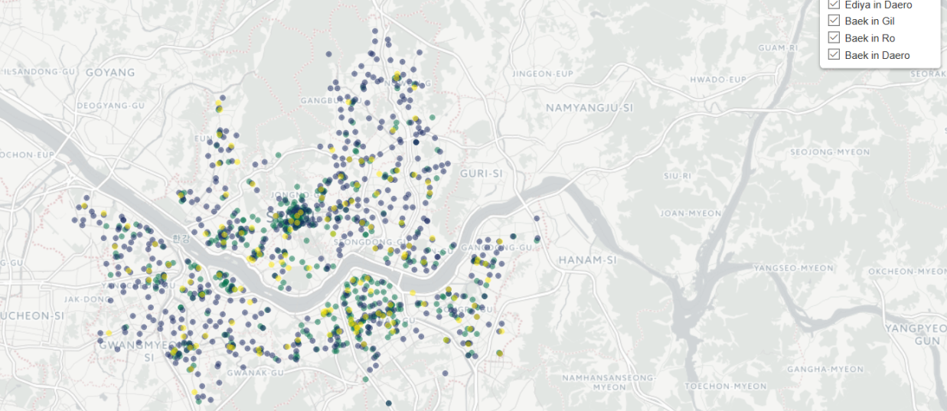
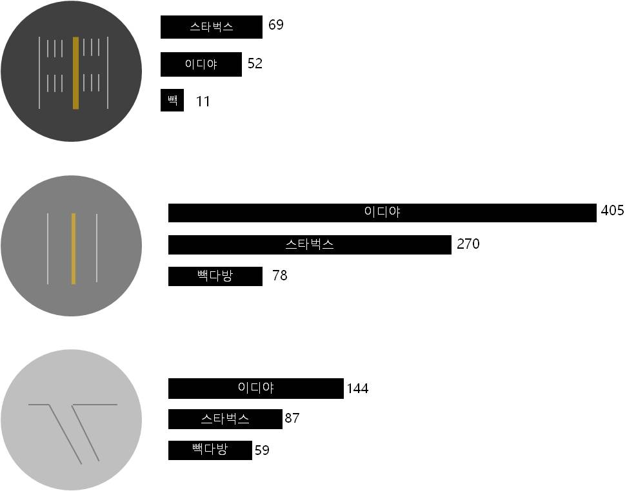
서울시 내 도로 형태별
매장 수 비교
서울시에 위치한 각 브랜드별 총 매장 수는 이디야 602개, 스타벅스 426개, 빽다방 148개이다. 이 중 ‘대로’에 위치한 스타벅스 매장은 69개이다. 이디야(52개), 뺵다방(11개) 매장 보다 ‘스타벅스’ 매장을 큰 길가인 ‘대로’에서 더 자주 마주 칠 수 있다. 반면 ‘로’와 ‘길’에서는 ‘이디야’ 매장을 나머지 2개 브랜드의 매장보다 더 많이 볼 수 있다. 한 편 ‘빽다방’은 모든 형태의 도로에서 매장 수가 가장 적다.
대로
로
길
단위: 개
출처: 3사 공식 홈페이지

Slide 4
서울시 내 Big 3 브랜드의
도로 형태별 매장 분포 비율
Big3 브랜드의 서울시 내 ‘도로별 매장 분포 비율’을 살펴보았다. 이디야는 전체 매장 수의 8.7%, 빽다방은 7.4%가 ‘대로’에 출점되어 있다. 스타벅스는 전체 매장 수의 16.2%가 ‘대로’에 출점되어 있다. 스타벅스는 다른 두 브랜드의 비해 공격적으로 큰 길가인 ‘대로’에 출점하는 전략을 취하고 있다.
%
이디야와 스타벅스는 각각 24%, 20%의 분포율로 작은 골목인 ‘길’에 매장을 위치시켰다. 그러나 빽다방은 ‘길’에 위치시키는 비율이 다른 두 브랜드보다 약 2배 가량 많은 40%에 달했다. 뺵다방은 다른 두 브랜드에 비해 ‘작은 골목’인 ‘길’을 위주로 출점하는 전략을 펼치고 있다.

